Slide 1
کاربردهای هوش مصنوعی در خبرنگاری جلسه پنجم: آینده خبرنگاری هوشمند + کارگاه عملی
مهر ماه 1404
مصطفی خادم المله

Slide 2


Slide 3
کاربردهای هوش مصنوعی در خبرنگاری
📌 مرور سریع دوره:
جلسه ۱ ← مقدمه بر هوش مصنوعی و تحولات آن در رسانه
جلسه ۲ ← جمع‌آوری و تحلیل اخبار با هوش مصنوعی
جلسه ۳ ← تولید خودکار محتوا و نگارش هوشمند
جلسه ۴ ← ویرایش، Fact-Checking و اخلاق
جلسه 5 ← جمع‌بندی و ساخت عامل هوشمند (AI Agent)
🎯 امروز: ترکیب همه این مهارت‌ها در یک پروژه عملی + نگاه به آینده!

Slide 4
کاربردهای هوش مصنوعی در خبرنگاری
🔮 پیش‌بینی‌های کلیدی:
خبرنگاران = مدیران داده + روایت‌گران هوشمند
اخبار شخصی‌سازی‌شده برای هر مخاطب
استفاده بیش‌تر از تصاویر و ویدئوها و نمودارهای تولید شده با هوش مصنوعی
افزایش نقش “ویراستار هوش مصنوعی” در تیم‌های خبری
ظهور “خبرنگار هیبریدی”: انسان + هوش مصنوعی + داده
📌 نکته: خبرنگاری که از هوش مصنوعی استفاده نکند، در رقابت عقب خواهد ماند!

Slide 5
کاربردهای هوش مصنوعی در خبرنگاری
🗺️ مراحل تحول دیجیتال یک خبرگزاری:
۱. آموزش و آشنا شدن خبرنگاران با ابزارهای هوش مصنوعی
۲. شناسایی فرآیندهای تکراری (جمع‌آوری، گزارش‌های مالی، ویراستاری اولیه)
۳. توسعه و پیاده‌سازی ابزارهای هوشمند در بخش‌های منتخب
۴. ارزیابی نتایج — بهبود مستمر
۵. گسترش به تمام بخش‌ها — تبدیل به خبرگزاری هوشمند
✅ شروع کوچک — تأثیر بزرگ!

Slide 6
کاربردهای هوش مصنوعی در خبرنگاری
👥 شغل‌های جدید در خبرنگاری هوشمند:
ویراستار هوش مصنوعی AI Editor
مدیر داده خبری News Data Manager
متخصص اخلاق هوش مصنوعی AI Ethics Officer
طراح تجربه خبری News UX Designer
توسعه‌دهنده Promptهای خبری Prompt Engineer for Media
📌 نکته: شما می‌توانید هر یک از این نقش‌ها را در سازمان خود ایجاد کنید!

Slide 7
کاربردهای هوش مصنوعی در خبرنگاری
🛠️ مهارت‌های آینده خبرنگار:
خبرنگاری + داده + فناوری + اخلاق
✅ توانایی کار با ابزارهای هوش مصنوعی
✅ درک مفاهیم داده و تجسم آن
✅ نوشتن Promptهای مؤثر
✅ ویرایش و تأیید نهایی اخبار با در نظر گرفتن مسئولیت‌های اخلاقی
✅ همکاری با تیم‌های فنی و خبری
🎯 هدف: تبدیل شدن به “خبرنگار هیبریدی” — انسانی با قدرت ماشین هوشمند!

Slide 8

کاربردهای هوش مصنوعی در خبرنگاری
🛠️ معرفی LM Studio
✅ We aim to build delightful and potent creation tools for AI. LM Studio lets users run open-source language models on their machines via a user-friendly interface without any cloud reliance or usage fees. It supports document-based RAG, local APIs, and SDKs for developers, making it ideal for learners, prototype builders, and privacy-sensitive professionals.
https://lmstudio.ai/
🎯 هدف: اجرای مدل‌های زبانی بزرگ روی دستگاه خودتان.

Slide 9
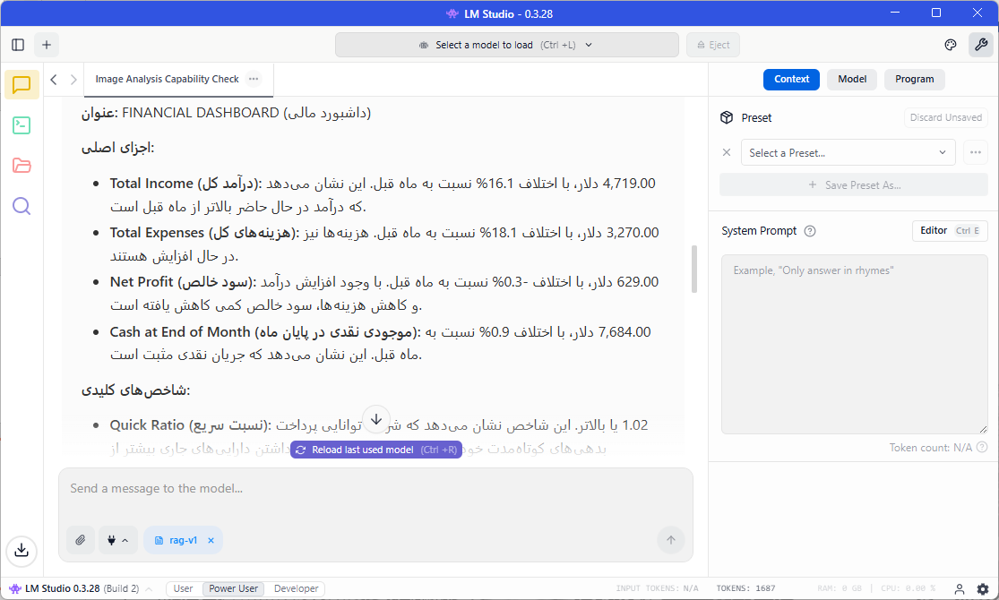
کاربردهای هوش مصنوعی در خبرنگاری
🛠️ معرفی LM Studio

Slide 10

کاربردهای هوش مصنوعی در خبرنگاری
🛠️ عامل هوش مصنوعی (AI Agent)
🎯 هدف: واگذاری کارهای سخت و تکراری به ماشین هوشمند!
✅ An AI agent is more than simple “one-shot prompting.”
✅ True AI agents involve workflows where the AI plans, revises, uses tools, and reasons sometimes with little or no human prompting at each step.

Slide 11
کاربردهای هوش مصنوعی در خبرنگاری
🛠️ ابزارهای توسعه فرآیند
✅ توسعه از طریق برنامه نویسی
LangChain - AutoGen (Microsoft) – LangGraph – CrewAI - OpenAI Agents SDK
✅ توسعه بدون برنامه نویسی
Zapier – Make – n8n
🎯 هدف: انتخاب یک ابزار ساده و کار راه انداز!

Slide 12

کاربردهای هوش مصنوعی در خبرنگاری
🛠️ معرفی n8n
ابزاری قدرتمند و متن باز برای اتوماسیون فرآیندها
ساخت گردش‌کارهای حرفه‌ای بدون کدنویسی
قابلیت نصب روی رایانه شخصی
امنیت بالا و پشتیبانی از بیش از 4۰۰ سرویس و ابزار
ارتباط سریع و ساده با ابزارهای هوش مصنوعی مانند GPT و Grok، Gemini و ...
کاربردهای گسترده در کسب‌وکار، مارکتینگ، DevOps و تولید محتوا
🎯 هدف: تجربه کار با محیط طراحی فرآیند و ارتباط با ابزارهای هوش مصنوعی!

Slide 13
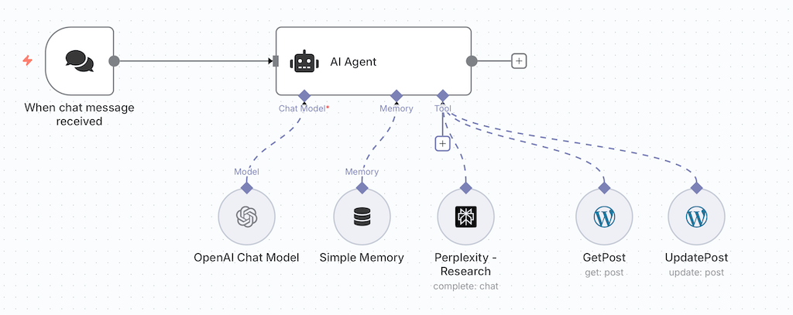
کاربردهای هوش مصنوعی در خبرنگاری
🛠️ معرفی n8n
نمونه یک فرآیند:

Slide 14
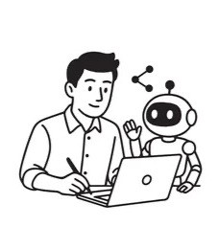
کاربردهای هوش مصنوعی در خبرنگاری
🛠️ پروژه – دستیار سازمانی ایرنا
سازمان را معرفی کنیم
آشنایی با نحوه کار حافظه
آشنایی با روال ارتباط با ابزارهای هوش مصنوعی
شفارشی سازی و انتشار صفحه چت بات
🎯 هدف: تجربه ساخت اولین چت بات!

Slide 15

کاربردهای هوش مصنوعی در خبرنگاری
🛠️ پروژه – IrnaKids
ایده: یک خبرگزاری ویژه کودکان براساس اخبار ایرنا
بازنویسی اخبار برای کودکان رده سنی 7 – 13 سال
آماده‌سازی متن خبر
درج نکات مهم در مورد خبر ارسالی
ایجاد خروجی ویژه تلگرام
ایجاد خروجی ویژه توئیتر
🎯 هدف: بررسی عملی مراحل اجرای یک ایده!

Slide 16
کاربردهای هوش مصنوعی در خبرنگاری
📚 منابع پیشنهادی:
کتاب :
Data + Journalism by Mike Reilley, Samantha Sunne
The Journalist’s Toolbox by Mike Reilley
AI Agents in Action by Micheal Lanham
🎯 نکته: هر روز چند دقیقه را به مطالعه در حوزه هوش مصنوعی اختصاص دهید!

Slide 17
کاربردهای هوش مصنوعی در خبرنگاری
📌 نظرسنجی:
۱. کیفیت مطالب ارائه شده در این دوره چطور بود؟
2. مطالب دوره را چقدر کاربردی ارزیابی می‌کنید؟
۲. زمان‌بندی ارائه مطالب در این دوره چطور بود؟
۳. ابزارهای معرفی شده را چقدر می‌پسندید؟
4. برای بهبود این دوره پیشنهاد یا انتقادهای مورد نظرتان را مطرح کنید
🎯 هدف: تبدیل شدن به خبرنگار مجهز به هوش مصنوعی

Slide 18

کاربردهای هوش مصنوعی در خبرنگاری
✅ دسترسی به منابع:
https://github.com/khadem/IrnaAI

Slide 19
کاربردهای هوش مصنوعی در خبرنگاری
✅ پیوندها:
https://ai.rating.community/
https://zapier.com/
https://www.make.com/
https://n8n.io/

Slide 20
با تشکر از توجه شما
کاربردهای
هوش مصنوعی
در روزنامه نگاری
mostafa.khadem@live.com

